Slide 1

무신사 실시간 분석 수집 및 시각화
프로젝트 참가자: 김민수, 이지운, 장기헌, 장윤종, 전장현
프로젝트 기간: 2023-02-20 ~ 02-28
Notes:
2월 21일~ 23일간 데이터
오전 9시~오후6시
수정해야 할 것: 프로세스 설계 세부화

Slide 2
목차
01
프로젝트 개발 계획
04
프로젝트 결과
1) 개발 근거
2) 개발 목적과 방향
3) 기대 효과
4) 개발환경구축
5) WBS
1) 프로그램 실행
2) 실행 결과 및 분석
02
요구사항 정의
03
시스템 구조 정의
1) 프로세스 정의
2) 프로세스 설계
3) 통합시스템 결과보고

Slide 3
01 프로젝트 개발 계획
1) 개발 근거
2) 개발 방향 과 목적
3) 기대 효과
4) 개발환경구축
5) WBS

Slide 4
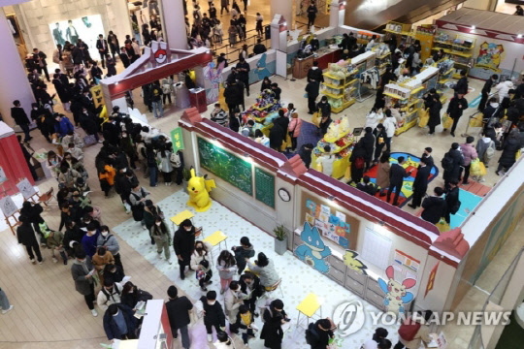
01
프로젝트 개발 계획
1) 개발 근거 – 마스크 착용 의무 해제
[기획] `脫(탈)마스크 효과` 지갑 슬슬 열린다.
"실내 마스크 착용 의무가 풀리면서 직접 매장에 와서 옷을 입어보고 사려는 손님이 확실히 늘었어요.“
고객이 늘어난 만큼 매출도 늘었다.
이달 3일부터 지난 16일까지
패션 매출이 전년 동기(2월4 ~17일) 대비 25% 증가했다.
실내 마스크 착용 의무 해제로 높아진 패션에 대한 관심
출처 : http://www.dt.co.kr/contents.html?article_no=2023022002100151102001&ref=naver

Slide 5
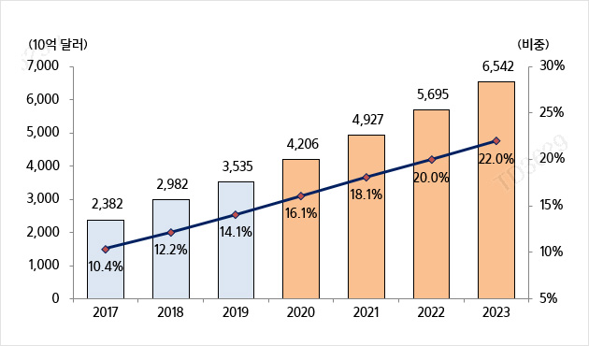
01
프로젝트 개발 계획
1) 개발 근거 - 이커머스 시장의 성장세
이커머스(eCommerce)는 거래를 의미하는 Commerce에
전자를 의미하는 Electronic를 합한 말로 전자상거래를 뜻합니다.
[ 전세계 이커머스(소매분야) 시장 규모 및 이용률 추이, 판매액 기준 ]
이커머스 시장은 2022년도에 4조 달러 규모를 돌파, 올해엔 6.5조 달러 규모까지 성장할 것으로 전망
출처 : https://www.samsungpop.com/mobile/invest/poptv.do?cmd=fileDown&FileNm=uma_200626.html

Slide 6
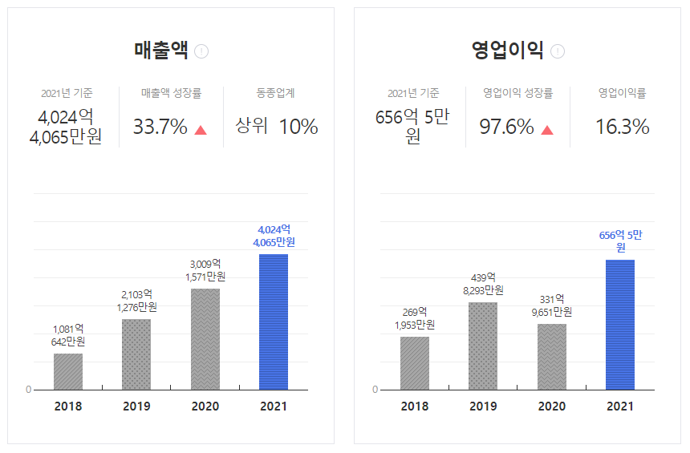
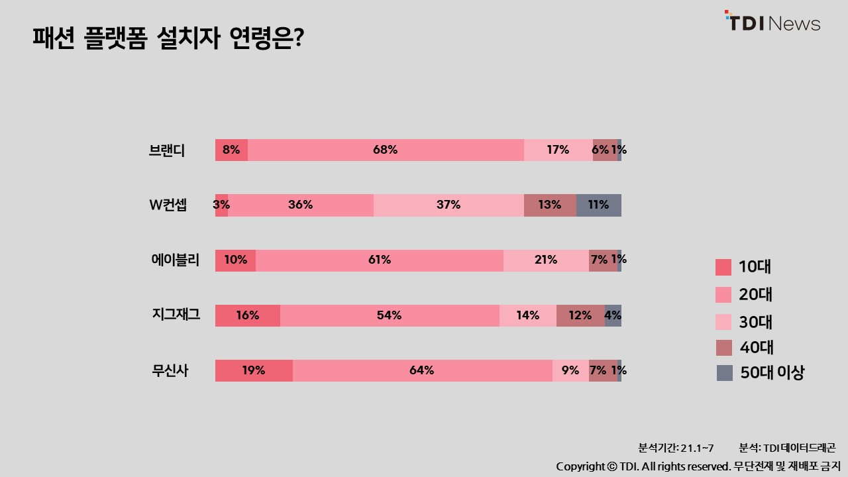
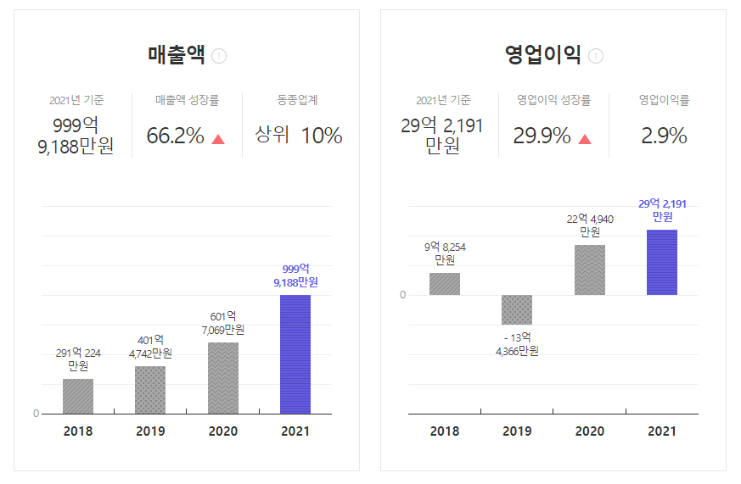
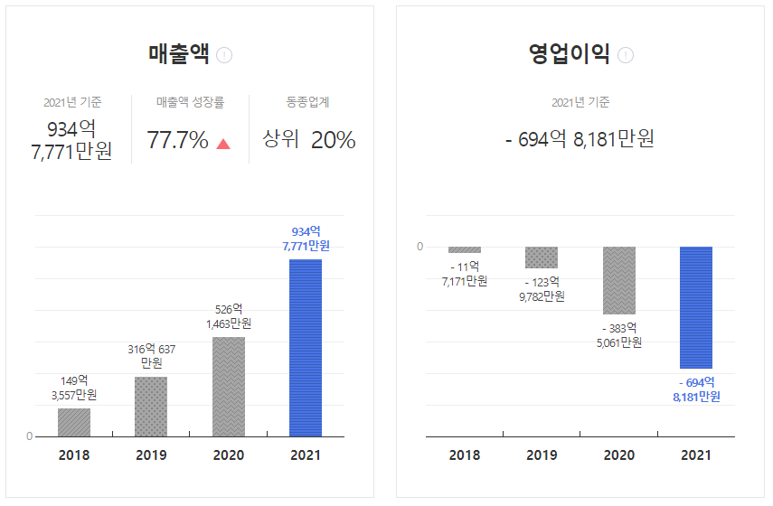
01
프로젝트 개발 계획
1) 개발 근거 – 무신사 데이터 활용 근거
무신사
W컨셉
에이블리
패션 이커머스 관련 기업 중 10, 20대 연령층의 가장 많은 점유율을 차지하고 있음
출처: 사람인 (https://www.saramin.co.kr/zf_user/company-info/view?csn=VzFGMHNFb205aWpoSXlLTXo4NnhBQT09,
https://www.saramin.co.kr/zf_user/company-info/view-inner-finance?csn=cVpTb2FVOXUveWpBUzJsc0JJRjVhQT09,
https://www.saramin.co.kr/zf_user/company-info/view-inner-finance?csn=cnhIRmMraG9EK3FEWnhQMnlDOGI0dz09)
빅데이터 전문기업 TDI (https://mirakle.mk.co.kr/view.php?year=2021&no=836048)

Slide 7
01
프로젝트 개발 계획
2) 개발의 방향과 목적
개발 방향
무신사 검색어 빈도 순위를 통한 소비자의 니즈 상품 분석
유행하는 상품 브랜드의 점유율 분석
개발 목적
실시간 데이터 수집 및 데이터 저장
데이터를 시각화하여 한 눈에 보기 쉽게 유행 상품 및 브랜드 파악

Slide 8
01
프로젝트 개발 계획
3) 기대 효과
고객들의 선호도와 관심도를 파악하여 니즈 상품을 제공할 수 있다.
패션 트렌드에 빠르게 반응하여 시장 변화에 유연하게 대응할 수 있다.

Slide 9
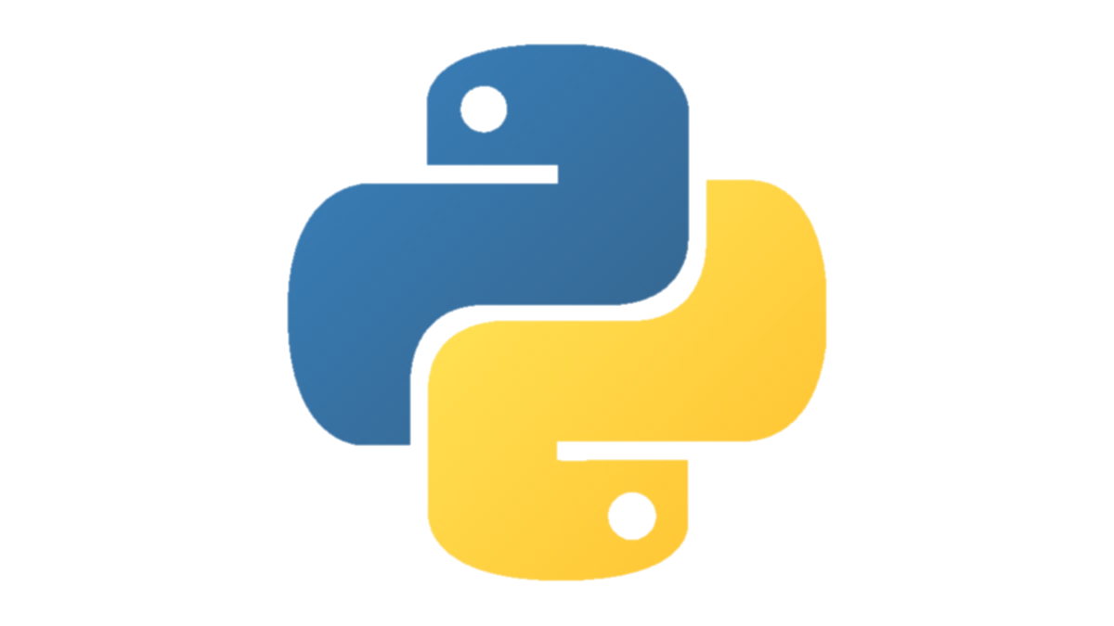

01
프로젝트 개발 계획
4) 개발환경구축
IDE: Integrated Development Environment, 통합 개발 환경
기능 | 라이브러리 | 버전
크롤링 | requests | 2.28.2
 | bs4 | 0.0.1
 | beautifulsoup4 | 4.11.2
 | selenium | 4.8.2
 | webdriver_manager | 3.8.5
시각화 | matplotlib | 3.7.0
 | wordcloud | 1.8.2.2
연산 도구 | numpy | 1.24.2
타이머 | schedule | 1.1.0
Python
3.10.10
IDE
VS code: 1.76.0
Jupyter Notebook: 6.4.12

Slide 10
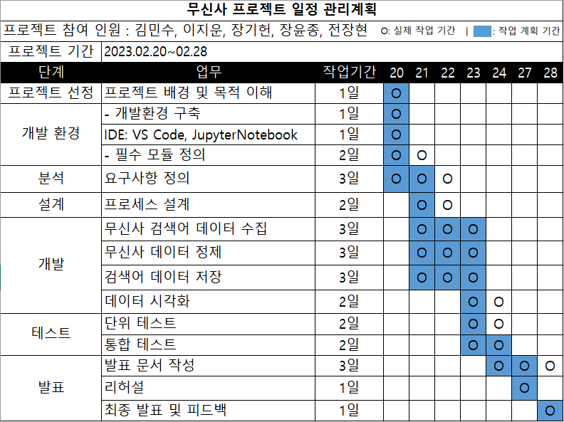
01
프로젝트 개발 계획
5) WBS
WBS(Work Breakdown Structure)는 프로젝트를 시각적으로 분류하는 체계입니다.

Slide 11
02 요구사항 정의

Slide 12
02
요구사항 정의
무신사 인기 검색어 순위 크롤링
schedule과 BeautifulSoup을 사용하여 실시간 자동 수집
수집 기간: 10시~17시, 1시간마다 크롤링 진행(무신사 인기 검색어 페이지 1시간마다 갱신)
수집한 데이터를 txt 파일로 저장
추출한 데이터를 기반으로 시각화
수집한 인기 검색어 키워드 선택 시 브랜드 크롤링
selenium을 이용하여 상품 브랜드 데이터 추출(최대 10페이지, 900개)
추출한 데이터를 기반으로 시각화

Slide 13
03 시스템 구조 정의
1) 프로세스 정의
2) 프로세스 설계
3) 통합테스트 결과보고

Slide 14
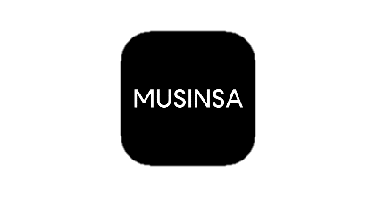
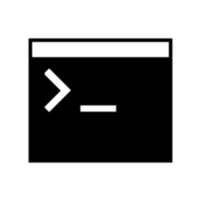



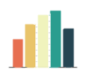
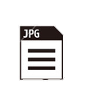
03
시스템 구조 정의
1) 프로세스 정의
무신사홈페이지
데이터 저장
requests
데이터 출처
정적
데이터 크롤링
데이터 시각화
이미지 저장
자동실행
자동실행
저장여부
입력값 없음
client
UI화면
기능선택
설치
입력
입력값 있음
동적
데이터 크롤링
데이터 시각화
이미지 저장
selenium
자동실행
자동실행
저장여부
데이터 출처
무신사홈페이지
Notes:
화질 개선 및 설명 그림 추가

Slide 15

03
시스템 구조 정의
2) 프로세스 설계
0) 한글 처리 및 임시 폴더 생성
1) 시간별 인기검색어 자동 크롤링
시간 설정 후 자동 크롤링 및 데이터 저장
2) 상위 인기 검색어 20개 출력
축적된 데이터에서 상위 20개 출력
3) 검색어 빈도수 워드 클라우드
축적된 데이터에서 빈도수 확인 후 워드 클라우드 시각화
client
환경설정
UI화면
4) 추출한 검색어의 빈도수 막대 그래프
축적된 데이터에서 빈도수 확인 후 막대 그래프 시각화
개발환경 버전 설치 및 모듈 설치
5) 상품 검색 후 브랜드 워드 클라우드
상위 검색어에서 원하는 제품 검색 후 판매수 1년 기준 브랜드 점유율 분석 후 워드 클라우드 시각화
6) 상품 검색 후 브랜드 원 그래프
상위 검색어에서 원하는 제품 검색 후 판매수 1년 기준 브랜드
점유율 분석 후 원 그래프 시각화
7) 프로그램 종료
프로그램 종료

Slide 16
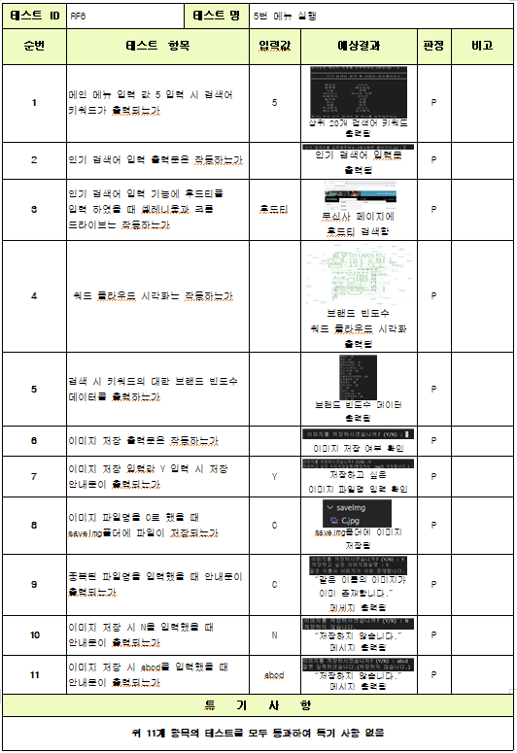
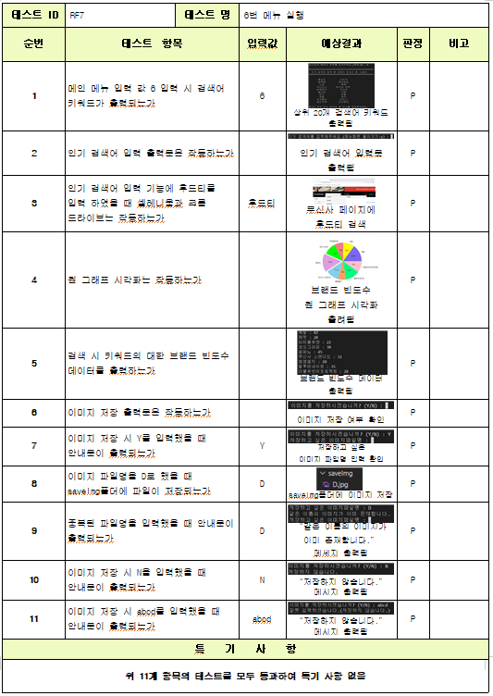
03
시스템 구조 정의
3) 통합테스트 결과보고
TDD방법론 적용
TDD(Test Driven Development): 테스트 주도 개발
리펙토링(Refactoring): 결과의 변경없이 코드의 구조를 재조정(가독성↑, 유지보수↑)
TDD 프로세스
리펙토링
간단한 코드
복잡한 코드
디자인
테스트
코드 작성
코드 개발
디자인 수정
첫 프로젝트 진행 시 피드백과 협력, 유지보수 등 원활하게 진행하기 위해 TDD 활용
※통합테스트 결과 보고서 문서 참조 경로※
Team02_Projet01\doc\무신사 프로젝트 통합테스트 결과 보고서.hwp

Slide 17
04 프로젝트 결과
시각화 결과 및 분석
인기 검색어 빈도수 데이터 시각화
브랜드 빈도수 데이터 시각화

Slide 18
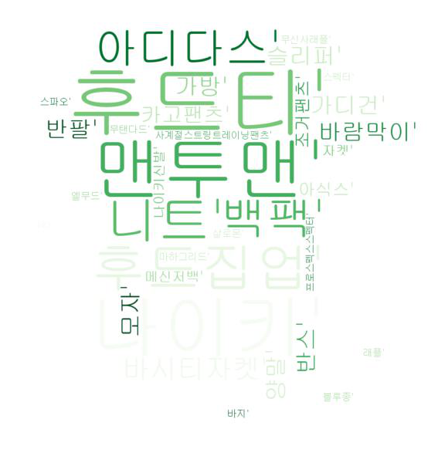
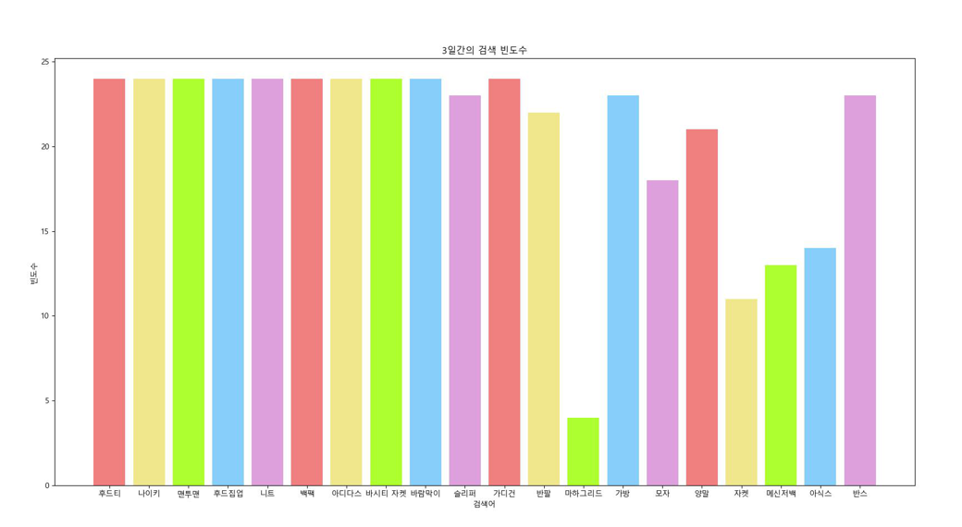
04
프로젝트 결과
시각화 결과 및 분석
① 인기 검색어 빈도수 데이터 시각화
무신사 인기 검색어 상위 20개의 대한 그래프
후드티, 나이키, 맨투맨 등 인기 있는 상품은 지속적으로 검색이 된다는 것을 알 수 있다.

Slide 19
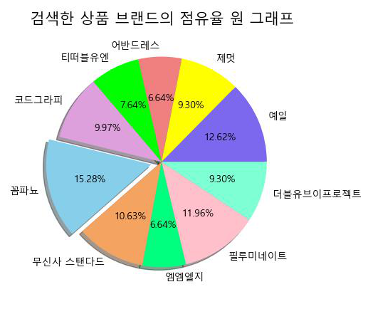
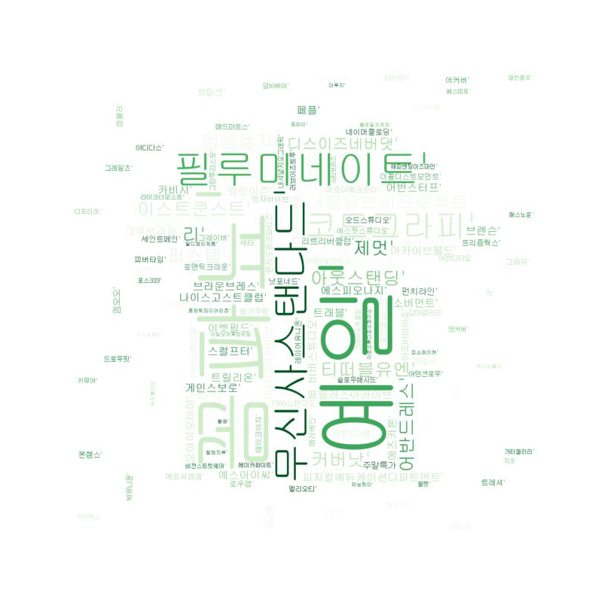
04
프로젝트 결과
시각화 결과 및 분석
② 브랜드 점유율, 빈도수 데이터 시각화
점유율과 빈도수가 가장 높은 브랜드는 꼼파뇨, 예일, 필루미네이트인 것을 알 수 있다.
후드티에 대한 브랜드 점유율, 빈도수 그래프
Notes:
데이터 정확성(신뢰성) 떨어짐(토피 삭제, 꼼파뇨 워드클라우드 비정상 작동)
밑에 설명 한줄
페이지가 5개 10

Slide 20
감사합니다.
2팀 김민수, 이지운, 장기헌, 장윤종, 전장현

